Slide 1
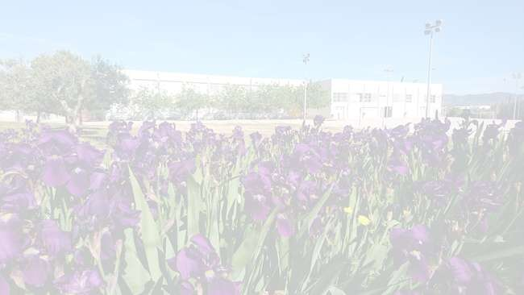



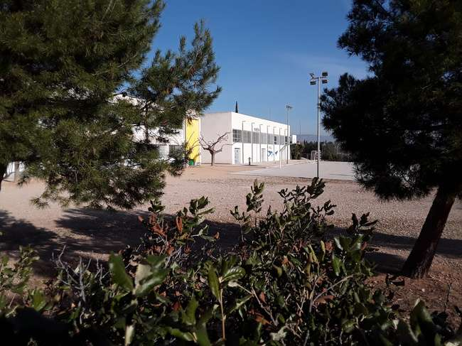




Slide 2

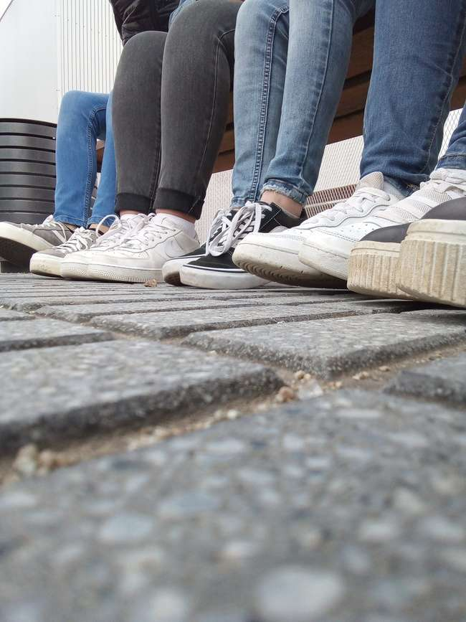


TRETS D’IDENTITAT
INNOVACIÓ
APRENENTATGE
BONA FORMACIÓ

Slide 3

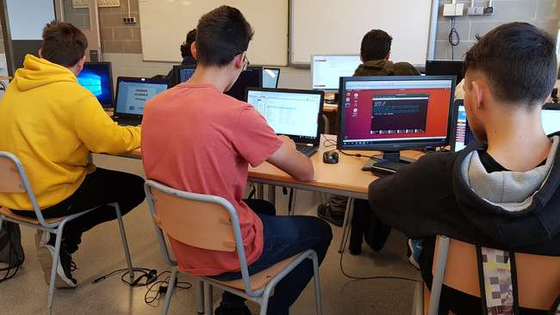
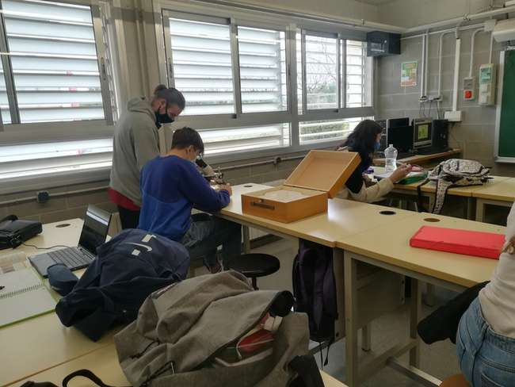
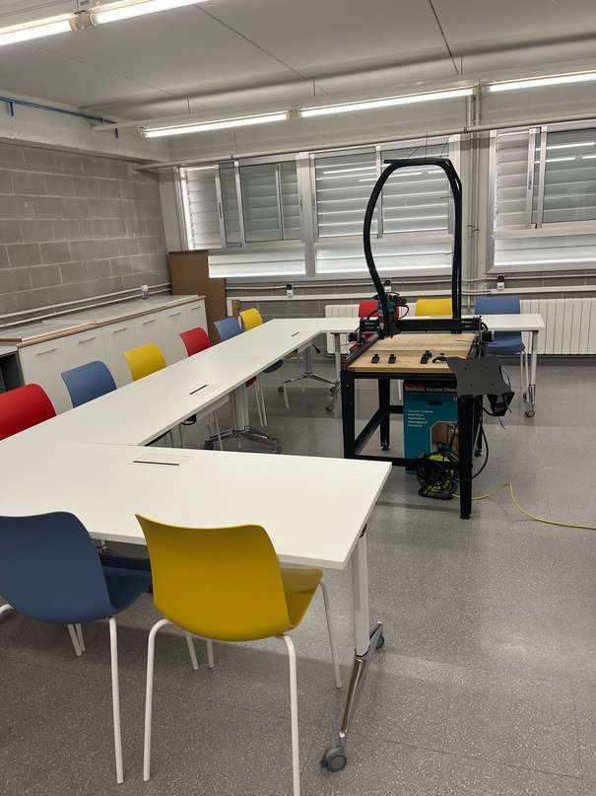
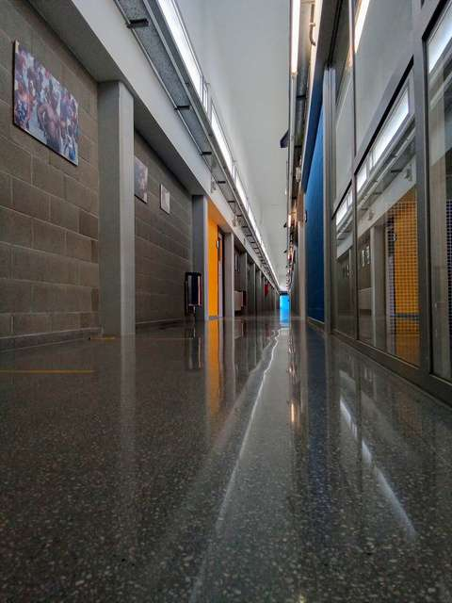
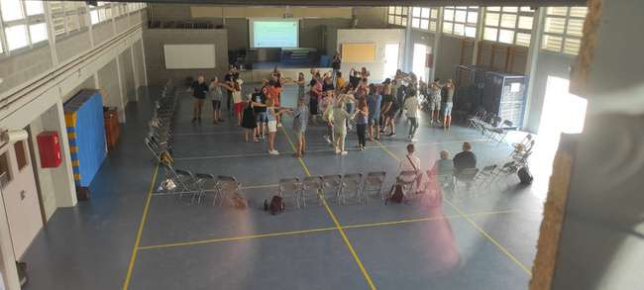
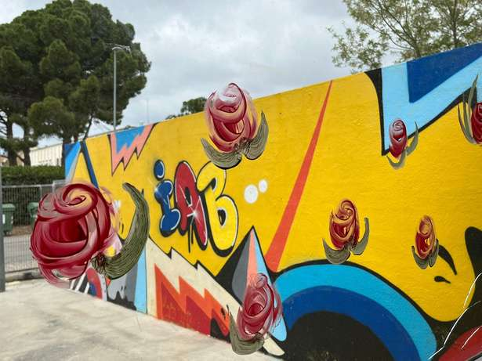
L’institut

Slide 4
ESTUDIS
Educació Bàsica
  ESO
  FPB d’informàtica d’oficina
Postobligatòria
  CFGM sistemes microinformàtics i xarxes
  Batxillerat

Slide 5




PROJECTES DE CENTRE
  Projecte aquiproubullying
  Escola verda
  Participació en el pla educatiu de l’entorn.
  Integració del pla PMOE-PROA+ per la millora e inclusió educatives
  Erasmus +
  Projectes de qualitat i millora
  Xarxes de Transformació Educativa
  Programes dels Cicles formatius:
Aula d'emprenedoria, ATECA, aula tecnològica,DUAl,InnovaFP. Empren FP i activa FP

Slide 6

PROJECTE AQUÍPROUBULLING
Confidencialitat
Responsabilitat
Acompanyament
Eines
Resolució de conflictes

Slide 7

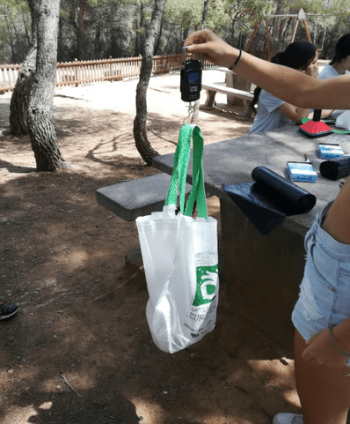
Escola verda
Des del Programa Escoles Verdes treballem en la sostenibilitat a través de l’estalvi d’energia i materials, la selecció i reducció de residus i reutilització de materials.

Slide 8
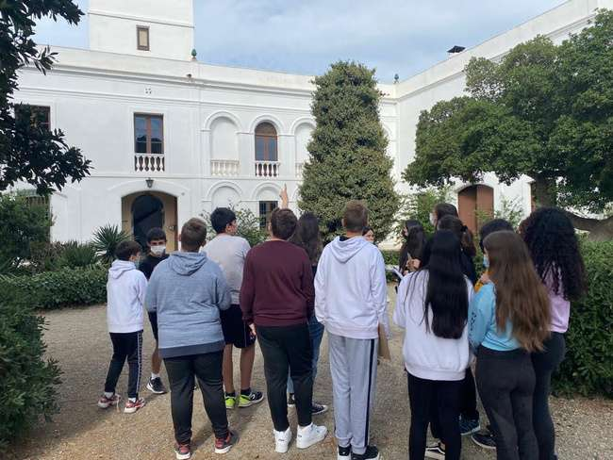

Pla educatiu de l’entorn.
El Pla Educatiu d’Entorn (PEE) és una proposta de cooperació educativa entre el Departament d’Ensenyament de la Generalitat de Catalunya i les entitats municipals, que vol donar resposta a les múltiples necessitats de la nostra societat, amb l’objectiu d’aconseguir l’èxit educatiu i contribuir en la cohesió social mitjançant l’equitat, l’educació intercultural, el foment de la convivència i l’ús de la llengua catalana.
Les activitats consisteixen en uns Tallers d’Estudi Assistit a l’ESO i dos Clubs de Lectura tant per educació primària com per secundària.

Slide 9

PMOE-PROA+ per la millora e inclusió educatives
El pla té com a objectius:
  Contribuir a la millora de l'equitat en l'accés a oportunitats educatives i a l'èxit escolar de tot l'alumnat per tal que disposin dels recursos necessaris per compensar les necessitats i desigualtats educatives de l'alumnat i les seves famílies.
  Reforçar l'atenció de l'alumnat amb necessitats específiques de suport educatiu i millorar l'enfocament inclusiu.
  Reforçar la dimensió comunitària de l'acció educativa.

Slide 10

Projectes acreditats de mobilitat d'alumnat i personal de Formació professional Erasmus KA121 VET
Projectes acreditats de mobilitat d'alumnat i personal d'educació KA121 SCH
El nostre objectiu és promoure i facilitar el contacte, l’intercanvi d’idees i el treball en col·laboració entre professorat i alumnat dels països que participen a eTwinning, a través de les TIC.
Projectes de curta durada para la mobilitat d'alumnat i personal d'Educació Escolar KA122 SCH

Slide 11
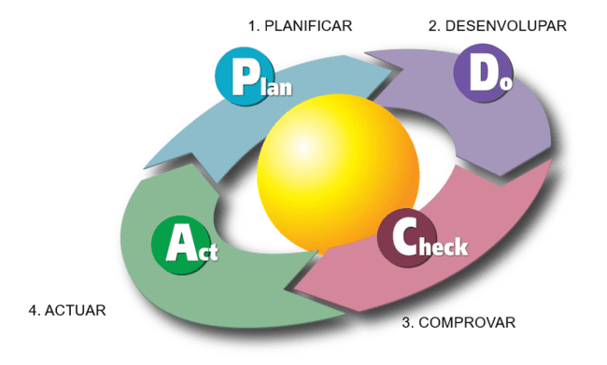
Qualitat i millora
Enfocament a l’usuari
Responsabilitat
Autoritat
Comunicació
Estructura i responsabilitats
Formació, sensibilització i
comunicació
Resposta i preparació
Comprovar i verificar
Mesurament i monitoratge.
Actuacions preventives i correctives.
Aplicar els resultats
Reaccionar
Noves millores.

Slide 12

Xarxes de Transformació Educativa
Som part de les Xarxes de Transformació Educativa per mobilitzar els nous currículums des de les 5 dimensions del marc de Qualitat Educativa: propòsit educatiu de centre, organització i gestió, pràctiques educatives, cultura avaluativa i, xarxa i entorn.

Slide 13


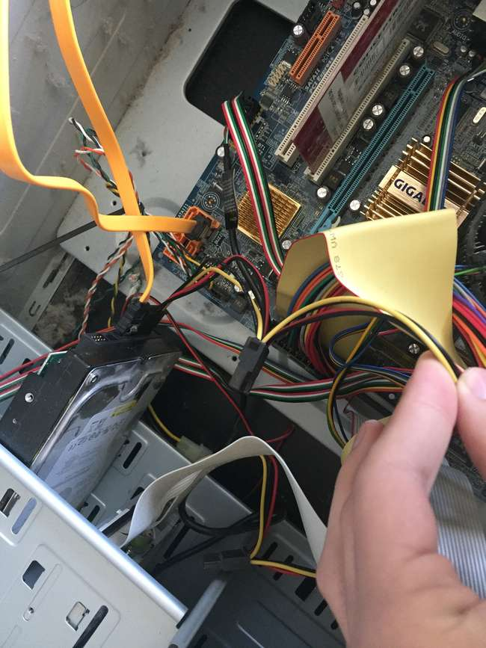



programes FP

Slide 14




Arrowai Industries
Thank You
For Your Attention
www.reallygreatsite.com

